Slide 1
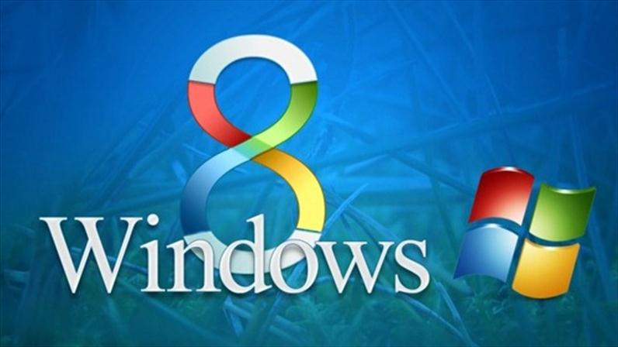
WINDOWS 8
Definición
Partes Fundamentales
Archivo de Excel
Archivo de Word
Pagina Web
Video
Fuente:http://www.hacksandmoney.tk/2015/05/windows-8-81-legit.html

Slide 2
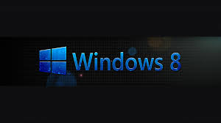
Definición
Windows 8 es un sistema operativo diseñado por Microsoft. Su mayor diferencia con las versiones anteriores de Windows es que presenta cambios en el menú de inicio, en la interacción y en la conectividad.
Fuente:http://dalwebtuttoxweb.myblog.it/como-utilizar-windows-8/

Slide 3
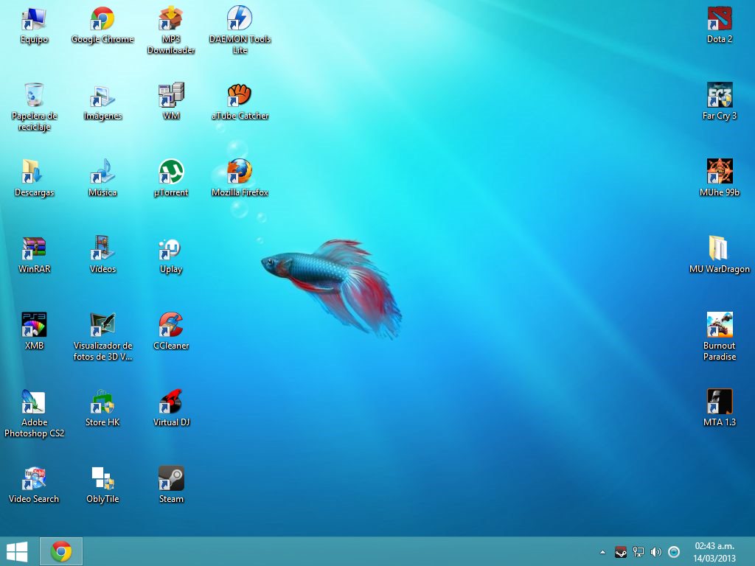
Partes Fundamentales
El Escritorio
El escritorio de Windows es la pantalla principal que podemos observar una vez que se inicializa el sistema, pantalla que contiene los íconos de muchos de los programas que utilizamos más frecuentemente.
Fuente:http://www.taringa.net/comunidades/win8oficial/7018462/Pregunta-Como-tienen-ustedes-su-escritorio-windows-8.html

Slide 4
Video

